Slide 1

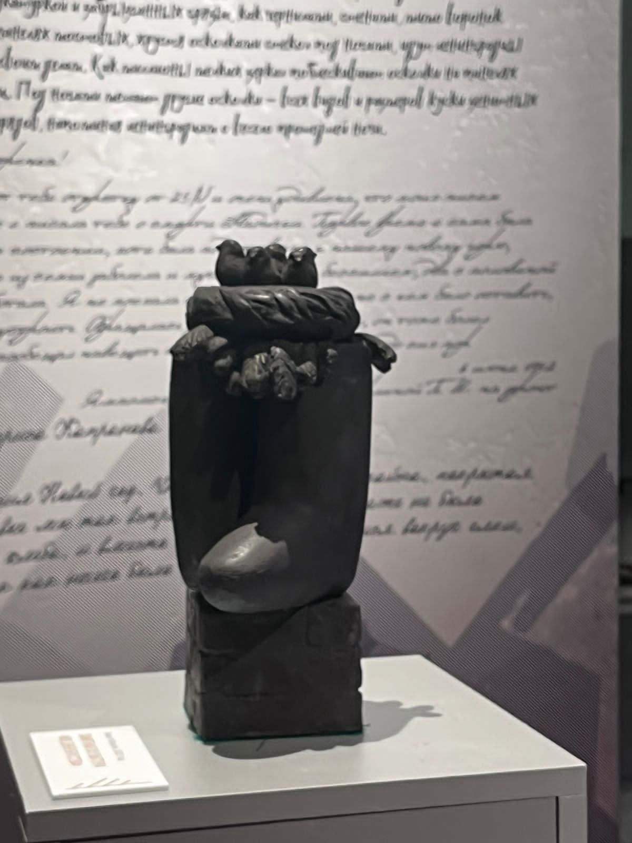
Экспонат «900 дней братства». Мемориальная скульптура выполнена сибирским скульптором Павлом Марковым

Slide 2
«Ленинград- Новосибирск: 900 дней братства»

Slide 3
Братство городов
?
?
?
?

Slide 4
Братство городов
Эвакуация людей
Эвакуация предприятий
Участие новосибирцев в сражениях под Ленинградом
Культурное взаимодействие

Slide 5
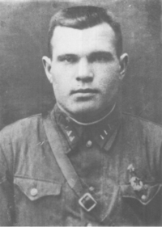
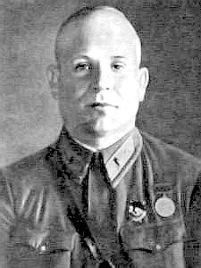
Сибиряки – участники обороны Ленинграда
Волков И.А.
Пономаренко Л.Н.
Булаев А.Д.
Беневоленский А.П.
Notes:
Волков И.А.

Slide 6
Беневоленский Алексей
Павлович
Командир огневого взвода батареи 558-го гаубичного артиллерийского полка 35-й гаубичной артиллерийской бригады 15-й артиллерийской дивизии 3-го артиллерийского корпуса прорыва Ленинградского фронта. Лейтенант А.П.Беневоленский проявил исключительное мужество в бою в районе деревни Кутерселькя ныне Выборгского района Ленинградской области в ночь на 15 июня 1944 года.
В ходе Выборгской операции в жестоком двухчасовом бою батарея подбила восемь танков, три самоходных орудия, шесть станковых пулеметов и истребила много автоматчиков.

Slide 7
Волков Иван Архипович
Командир стрелкового батальона 536-го стрелкового полка 114-й стрелковой дивизии 7-й отдельной армии.
Совершил выдающийся подвиг во время локальной наступательной операции в районе посёлка Подпорожье Ленинградской области 11-13 апреля 1942 года. Батальон Волкова получил задачу захватить опорный пункт финских войск на сильно укреплённой высоте «Фигурная». Опорный пункт был захвачен. В бою батальон Волкова разгромил штаб финского батальона, уничтожил 48 солдат и офицеров противника, захватил 10 пулемётов и 1 склад. 12—14 апреля батальон непрерывно отбивал вражеские контратаки. Волков лично стал вести огонь из станкового пулемёта, уничтожив около 60 солдат и офицеров противника. 14 апреля 1942 года он погиб в бою. Действия Волкова и его батальона позволили удержать высоту, уничтожив в общей сложности около 600 солдат и офицеров противника

Slide 8
Булаев Александр Дмитриевич
Командовал 159-м истребительным авиаполком, одним из луших на Ленинградском фронте.
Он совершил 350 боевых вылетов на «И-16», «Як-1», «ЛаГГ-3», «ЛА-5», «МиГ-3». В воздушных боях сбил лично 15 вражеских самолетов, 1 аэростат и 8 неприятельских машин уничтожил в группе с товарищами.

Slide 9
Пономаренко Леонид Николаевич
Участвовал в прорыве трех мощных оборонительных линий врага на Карельском перешейке. За 11 дней его рота с боями прошла 140 км.
10 июня 1944 года 1-я штурмовая рота лейтенанта Л. Н. Пономаренко стремительно форсировала реку Сестра и практически без потерь захватила первую линию финских траншей в полосе обороны 4-го армейского корпуса. Затем рота Пономаренко очистила от противника вторую линию траншей и блокировала ДЗОТ, обеспечив продвижение своего полка. Развивая наступление вдоль Приморского шоссе, к вечеру того же дня лейтенант Пономаренко со своими бойцами умелым манёвром занял посёлок Келломяки, не дав противнику организовать оборону.

Slide 10
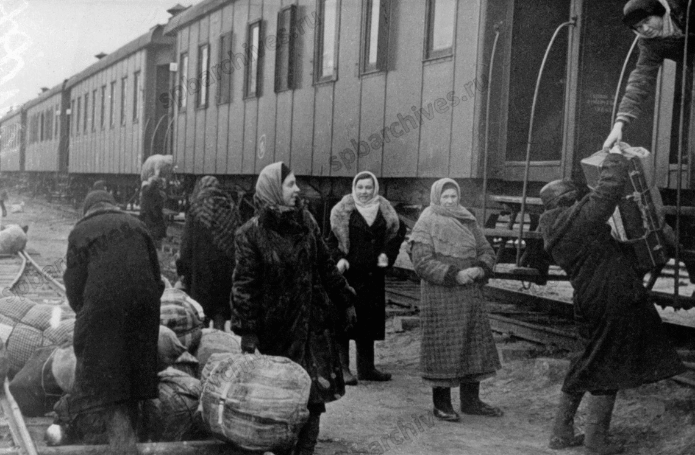
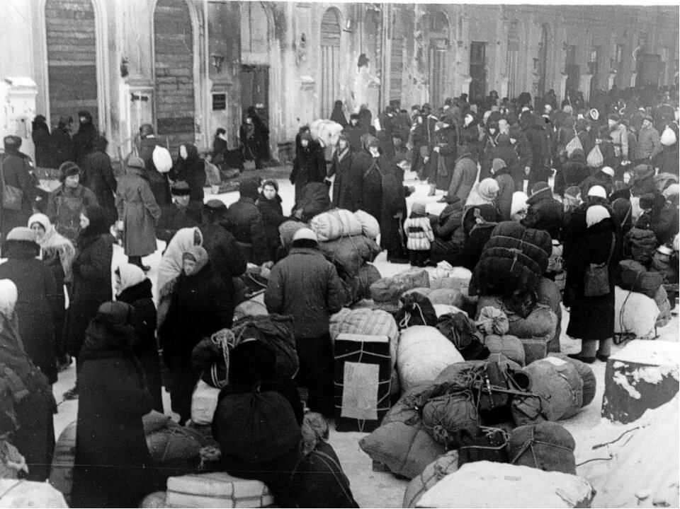
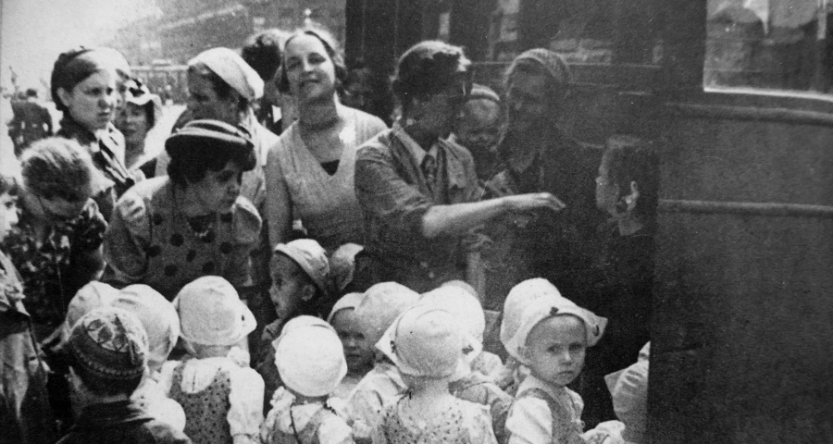

Slide 11
Предприятия Новосибирска
Оловозавод (№ 520 НЦМ)
Судоремонтный завод
Завод «Труд»
«Станкосиб» (Завод имени XVI партсъезда (№230))
Мясокомбинат (НКПП)
Жировой комбинат (НКПП)
Кондитерская фабрика «Красная Сибирь» (НКПП)
Мелькомбинат № 1 (НКПП)
Завод измерительных приборов
Новосибирский стрелочный завод
Электровозоремонтный завод
Приборостроительный завод (№69 НКВ)
Завод «Светлана» (№211 НКЭП)
Завод точного машиностроения (№564 НКБ)
Молочный завод «Новосибирский» (НКПП)
Фабрика им. ЦК Союза швейников (НКЛП)
Обувная фабрика (НКЛП)
Камфорный завод
Завод «Тяжстанкогидропресс» (№13)
Металлургический завод (№702 НЧМ)
Завод НВА (№188 НКВ)
Завод «Луч» (№677 НКБ)
Завод «Сибтекстильмаш» (№556 НКБ)
Аффинажный завод (№171 НКТП)
Инструментальный завод (НКСМ)
Завод «Искра» (№386 НКБ)
Завод «Электросигнал» (№590 НКЭП)
Прожекторный завод (№644 НКЭП)
Оптико-механический завод (№350 НКВ)
Завод имени Коминтерна (№208 НКЭП)
Находившиеся или строившиеся в Новосибирске | Эвакуированные в Новосибирск
1, 3, 4, 5, 6, 7, 8, 9, 15, 16, 17, 18, 19, 20, 21, 22 | 2, 10, 11, 12, 13, 14, 23, 24, 25, 26, 27, 28, 29, 30
Находившиеся или строившиеся в Новосибирске | Эвакуированные в Новосибирск

Slide 12
Предприятия Новосибирска
камеры для реактивных снарядов, корпуса 120-миллиметровых мин. Также на заводе производились запчасти для тракторов, проводился капитальный ремонт танков
концентраты гречневой и пшенной каши
необходимые для предприятий авиационной и танковой промышленности оловянно-свинцовые сплавы, малооловянистый баббит
100-миллиметровые минометы, мины, изготавливают для них тару
снарядные гильзы, 50-мм мины, станки разных видов, запчасти для тракторов и комбайнов
Оловозавод (№ 520 НЦМ)
Судоремонтный завод
Завод «Труд»
Завод имени XVI партсъезда (№230)
Мелькомбинат № 1 (НКПП)
Кондитерская фабрика «Красная Сибирь» (НКПП)

Slide 13
Предприятия эвакуированные из Ленинграда
Инструментальный завод (НКСМ)
Завод «Светлана» (№211 НКЭП)
Завод имени Коминтерна (№208 НКЭП)
электровакуумные приборы, боеприпасы, стабилизаторы для ракет
станции радиосвязи и радиолокационная аппаратура, в том числе станции дальнего обнаружения самолетов «Редут»
Противопехотные мины, реактивные снаряды М-8 для «Катюш»

Slide 14
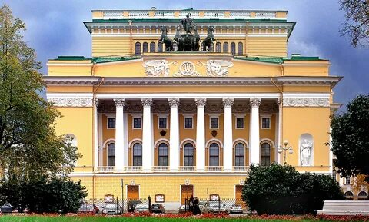
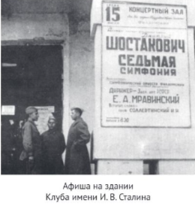
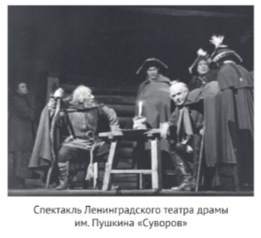
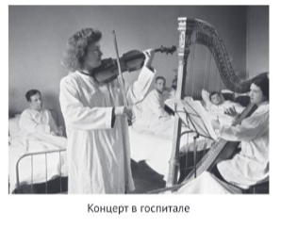
Культура

Slide 15
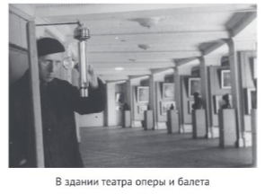
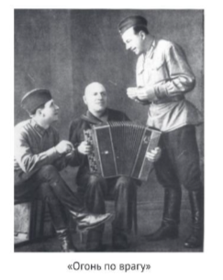
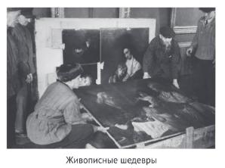
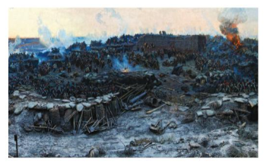

Slide 16
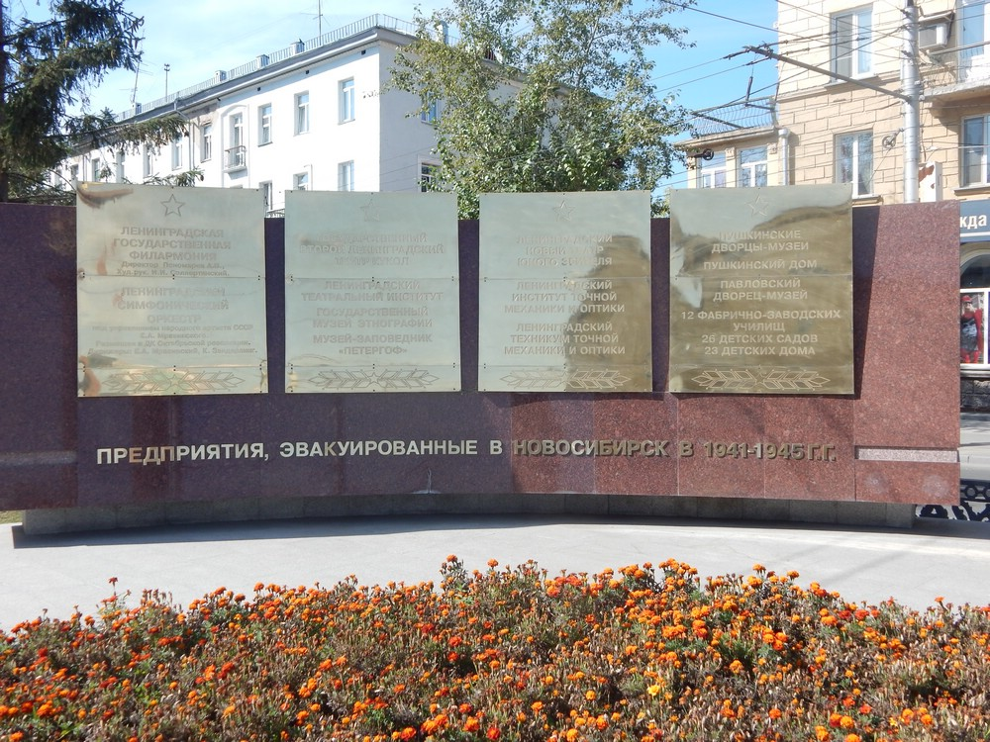
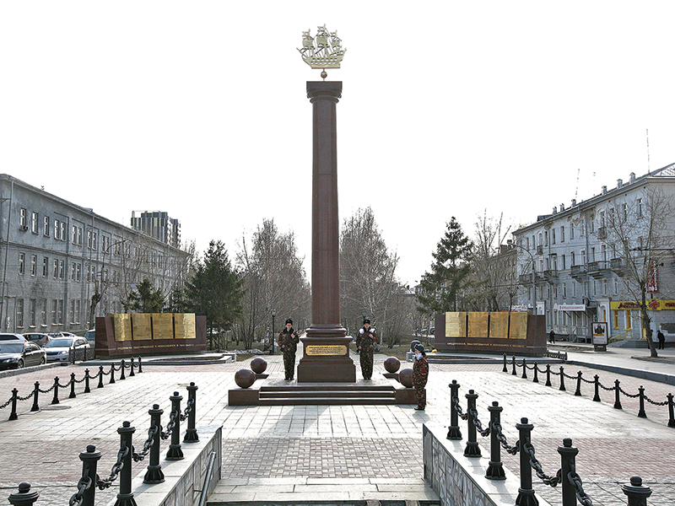

Slide 17
Гимн блокадников—сибиряков
Из Ленинграда, от родного дома,
Блокады дальняя дорога нас вела,
Тащились мы в товарных эшелонах,
И вот в Сибирь судьба нас привела.
Блокадным дням вовеки не забыться,
Хоть Ленинград до боли нам родной,
Сибири все должны мы поклониться,
Она нам стала Родиной второй.
Прижились, корни здесь пустили,
Нашли семью, работу и приют.
О Ленинграде вовсе не забыли —
О нем грустим, но жить остались тут.
В душе всегда мы будем —
ленинградцы,
И не забудем страшной той зимы.
Давайте чаще, земляки встречаться,
Нам встречи эти теплые нужны.
«Был город — фронт, была блокада,
Мы жили на передовой» —
Нам, ленинградцы, это помнить надо,
Мы связаны одной судьбой.
— блокадница, г. Бердск

